Slide 1
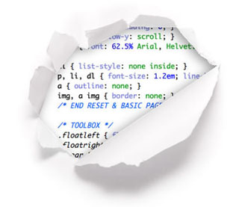
Prof. Jefferson S. Silva
INSTITUTO FEDERAL DE EDUCAÇÃO, CIÊNCIA E TECNOLOGIA DO PIAUÍ
CAMPUS TERESINA ZONA SUL
LICENCIATURA PLENA EM INFORMÁTICA
Introdução a Programação Web

Slide 2
Introdução a HTML
Objetivo
Css
CSS Inline
CSS Incorporado
Seletores
Seletores Classes e Ids
Notes:
Metodologia que a gente utilizou para resolver nosso problema
O refinamento dos resultados encontrados

Slide 3
CSS
Cascading Style Sheets (CSS) é um simples mecanismo para adicionar estilo (cores, fontes, espaçamento etc) a um documento web.
Em vez de colocar a formatação dentro do documento html, o CSS cria um link (ligação) para um arquivo que contém os estilos.

Slide 4
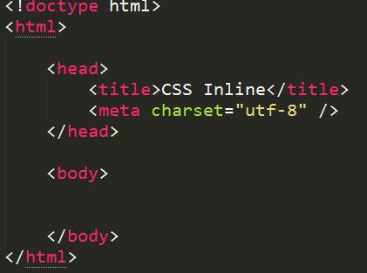
CSS
Para começar crie um arquivo chamado exemplocss.html e adicione a estrutura básica html.

Slide 5
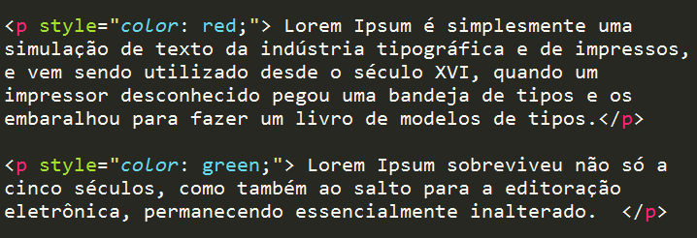
CSS - Inline
Formatação direto na tag
Style=“propriedade1: valor1; propriedade2: valor2; ...”

Slide 6
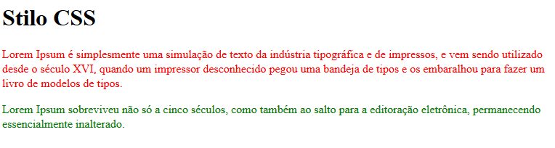
CSS - Inline

Slide 7

CSS - Inline
Teste a seguinte formatação:
style="color: red; border: 1px solid blue"

Slide 8
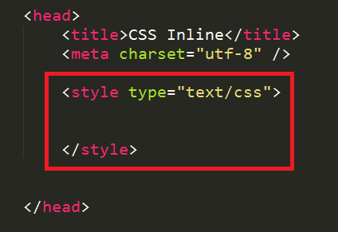
CSS Incorporado
Estilo definido na seção <head> com a tag <style type="text/css">
Reusabilidade

Slide 9
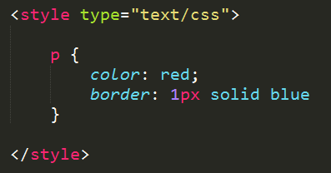
Seletores
Definição do formato da tag

Slide 10
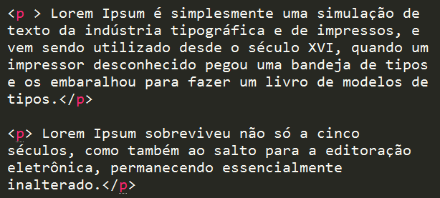
Seletores

Slide 11
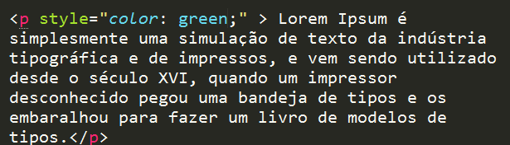
Sobrescrita de Estilo
Definição inline para sobrescrever o seletor

Slide 12
Seletores
Crie e teste o seguinte seletor para a tag <h1>
h1 {font-size: 80px;}

Slide 13

Agrupamento de Seletores

Slide 14
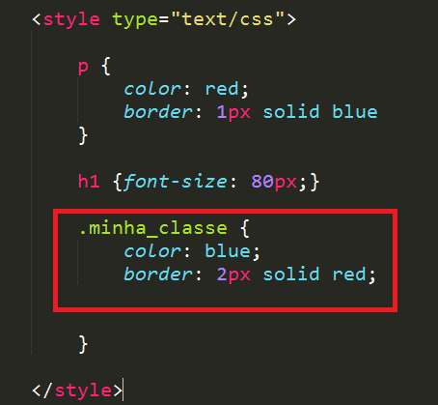
Seletor Classe
Podemos criar nossos próprios “seletores” ou classes
Iniciada por “.”

Slide 15
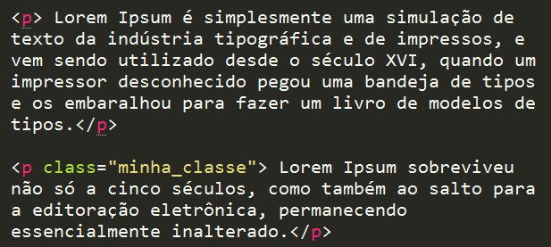
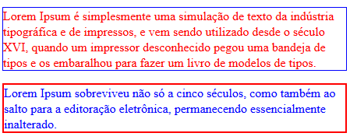
Seletor Classe

Slide 16

Seletores e Classes
Seletores = Formatação geral para todos os elementos
Classes = Formatação específica para um elemento

Slide 17
Seletores e Classes
Teste a classe “minha_classe” na tag <h1>

Slide 18
Seletor ID
O seletor ID difere do seletor classe, por ser ÚNICO. Um seletor ID de determinado nome só pode ser definido a UM e somente UM elemento HTML dentro do documento.
Você pode "inventar" um nome e com ele criar um ID que será o seletor para definir a regra CSS.
Um determinado ID só deve ser aplicado a UM elemento HTML.

Slide 19


Seletor ID
A sintaxe para o seletor ID é um nome qualquer precedido do sinal #.
Utilizado no javascript

Slide 20

Seletor ID
Atributo id

Slide 21
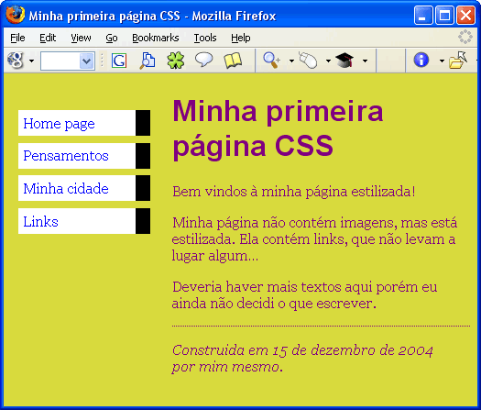
Exercício
Executar a prática disponível em
http://www.maujor.com/w3ctuto/firstcss.html

